Slide 1

Содержание раздела
«Доступная среда» в связи с внесениями изменений в структуру сайта с 01.01.2021г.
Козловская Влада Ринатовна,
заместитель начальника ОО Советского района

Slide 2

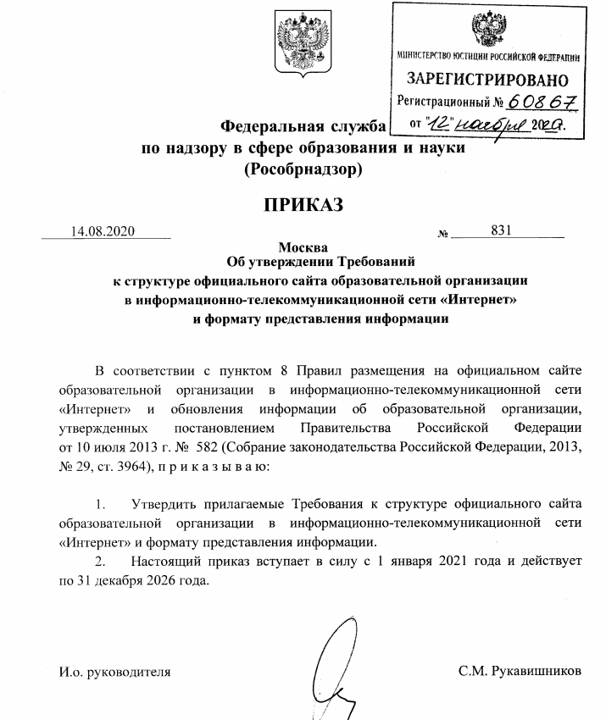

1. Приказ Федеральной службы по надзору в сфере образования и науки от 14 августа 2020 г. № 831 “Об утверждении требований к структуре официального сайта образовательной организации в информационно-телекоммуникационной сети “Интернет” и формату представления на нем информации” (вступает в силу с 01.01.2021)
2. Приказ Управления образования г.Казани от 27.11.2020 № 785 «О приведении сайтов образовательных организаций г.Казани в соответствие с Требованиями Рособрнадзора»
Нормативные документы

Slide 3
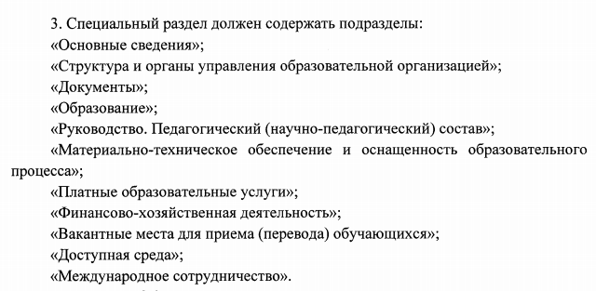
1. Приказ Федеральной службы по надзору в сфере образования и науки от 14 августа 2020 г. № 831 “Об утверждении требований к структуре официального сайта образовательной организации в информационно-телекоммуникационной сети “Интернет” и формату представления на нем информации” (вступает в силу с 01.01.2021)
Нормативные документы

Slide 4
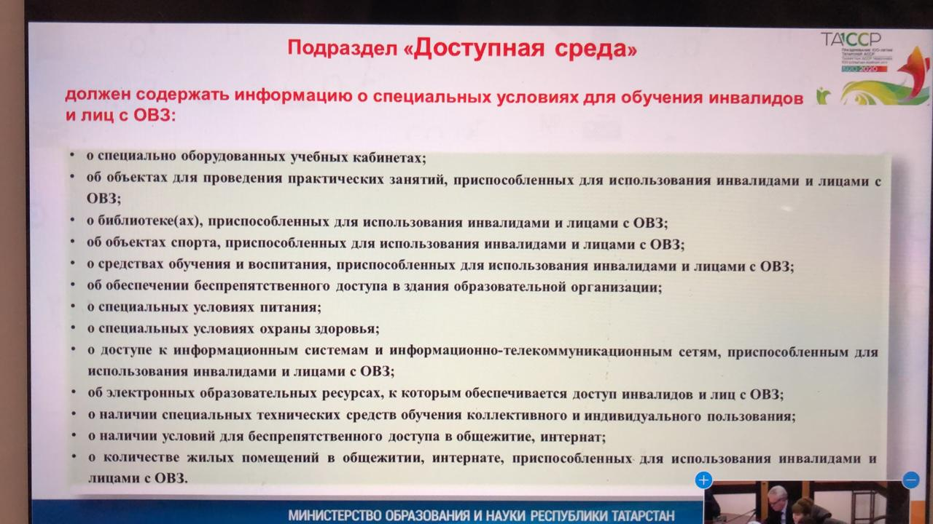
Нормативные документы

Slide 5
Подраздел «Доступная среда» должен содержать информацию о специальных условиях инвалидов и лиц с ОВЗ
В нем должно быть 13 открывающихся вкладок, нажав на которые можно получить следующую информацию:
1
О специально оборудованных учебных кабинетах:
Наименование объекта | Адрес | Оборудованные учебные кабинеты |  | Объекты для проведения практических занятий
 |  | № кабинета | Общая площадь, м² | Количество | Общая площадь, м²
В учебном кабинете № 114 установлен дверной проем шириной более 90 см, что позволяет посещать занятия инвалидам – колясочникам. Для обучающихся, передвигающихся в кресле-коляске выделены 1-2 первых стола в ряду у дверного проема. В кабинете № 116 установлен мультимедийный проектор, в кабинете № 310 установлена интерактивная доска с мультимедийным проектором, первые столы в ряду у окна и в среднем ряду предусмотрены для обучающихся с нарушением слуха и зрения. На кабинетах 111, 114 кабинете № 14 учебного корпуса № 3 имеются таблички, выполненные плоско-выпуклым шрифтом Брайля и так далее.
Оснащённость кабинетов (указать возможности ОО). Например:
Акустическая система AUDAC WX802/OВ 70Вт с настенными креплениями с установкой (1 шт.) акустическая система AUDAC WX802/OВ 70Вт с настенными креплениями с установкой (1 шт.) Коммутационный шкаф (УЗО 16Ф силовой кабель 220В, соединительный кабель HD 15bin (1 шт.) Миникомпьютер AsusVivoPC UN62-M210M slim i3 4010U/4Gb/SSD128Gb/HDG4400/CR/noOS/Eth/WiFi/BT/65W/синий, монитор p\PHILIPS 227E6EDSD/00 Black-Cherry (21.5" IPS-ADS,LED,Wide, 1920x1080, 5(14) ms, переходник DisplayPort-VGA Cablexpert A-DPM-VGAF-01,20M/15F,шнур интерфейса hdmi-hdmi, v1.4, 1.8м (1 шт.) Усилитель-микшер для систем громкой связи ROXTONE AA-120 c акустическим кабелем (1 шт.) Коммутационный шкаф для усилителя-микшера с установкой Beллес (1 шт.) Потолочное крепление для проектора ЕВ-1950 (цвет серебро штанга 85-145см) (1 шт.) Экран настенно-потолочный подпружиненный CS NORMA видеоформатный (4:3) 305х229 (1 шт.)

Slide 6
Подраздел «Доступная среда» должен содержать информацию о специальных условиях инвалидов и лиц с ОВЗ
В нем должно быть 13 открывающихся вкладок, нажав на которые можно получить следующую информацию:
2
О приспособленных объектах для проведения практических занятий
Наименование объекта | Адрес | Оборудованные учебные кабинеты |  | Объекты для проведения практических занятий
 |  | № кабинета | Общая площадь, м² | Количество | Общая площадь, м²
или
Адрес | Наименование оборудованных учебных кабинетов/объектов для проведения практических занятий | Оснащенность оборудованных учебных кабинетов/объектов для проведения практических занятий
1 | 2 | 3
- | - | -
Оснащённость кабинетов ( указать возможности ОО). Например:
Акустическая система AUDAC WX802/OВ 70Вт с настенными креплениями с установкой (1 шт.) акустическая система AUDAC WX802/OВ 70Вт с настенными креплениями с установкой (1 шт.) Коммутационный шкаф (УЗО 16Ф силовой кабель 220В, соединительный кабель HD 15bin (1 шт.) Миникомпьютер AsusVivoPC UN62-M210M slim i3 4010U/4Gb/SSD128Gb/HDG4400/CR/noOS/Eth/WiFi/BT/65W/синий, монитор p\PHILIPS 227E6EDSD/00 Black-Cherry (21.5" IPS-ADS,LED,Wide, 1920x1080, 5(14) ms, переходник DisplayPort-VGA Cablexpert A-DPM-VGAF-01,20M/15F,шнур интерфейса hdmi-hdmi, v1.4, 1.8м (1 шт.) Усилитель-микшер для систем громкой связи ROXTONE AA-120 c акустическим кабелем (1 шт.) Коммутационный шкаф для усилителя-микшера с установкой Beллес (1 шт.) Потолочное крепление для проектора ЕВ-1950 (цвет серебро штанга 85-145см) (1 шт.) Экран настенно-потолочный подпружиненный CS NORMA видеоформатный (4:3) 305х229 (1 шт.)

Slide 7

Подраздел «Доступная среда» должен содержать информацию о специальных условиях инвалидов и лиц с ОВЗ
В нем должно быть 13 открывающихся вкладок, нажав на которые можно получить следующую информацию:
3
О приспособленной библиотеке
Вид помещения | Адрес места нахождения | Площадь, м² | Количество мест | Приспособленность для использования инвалидами и лицами с ограниченными возможностями здоровья
Библиотека |  |  |  | да
Библиотека располагает следующими возможностями для работы с инвалидами и лицами с ограниченными возможностями здоровья:
- доступ лиц с нарушением опорно-двигательного аппарата в библиотеку осуществляется через вход, оборудованный пандусами на первый этаж здания. Обеспечен беспрепятственный доступ в библиотеку, расположенную на первом этаже (или там, где у вас расположено). Имеется система сигнализации и оповещения. Обеспечена доступность прилегающей территории;
- в помещении библиотеки установлен мультимедийный проектор, имеются ноутбуки, функционирует точка доступа к Wi-Fi, что обеспечивает возможность пользоваться библиотекой инвалидам и лицам с ограниченными возможностями здоровья;
- организован on-line доступ к электронным библиотечным системам (указать). Режим для слабовидящих, предусмотрена возможность масштабирования текстов электронных книг и так далее.

Slide 8
Подраздел «Доступная среда» должен содержать информацию о специальных условиях инвалидов и лиц с ОВЗ
В нем должно быть 13 открывающихся вкладок, нажав на которые можно получить следующую информацию:
4
О специальных объектах спорта
Вид объекта спорта (спортивное сооружение) | Адрес местонахождения объекта | Площадь
Спортивный зал
Спортивный зал для занятий настольным теннисом, стрелковый тир
Открытый стадион широкого профиля с элементами полосы препятствий
В спортивном зале, открытом стадионе широкого профиля с элементами полосы препятствий возможно проведение занятий в специальных группах для лиц с ограниченными возможностями здоровья.

Slide 9


Подраздел «Доступная среда» должен содержать информацию о специальных условиях инвалидов и лиц с ОВЗ
В нем должно быть 13 открывающихся вкладок, нажав на которые можно получить следующую информацию:
5
О приспособленных средствах обучения и воспитания
Обучающими и воспитательными средствами выступают:
• материальные средства (приборы, компьютеры, оборудование, включая спортивное оборудование и инвентарь, инструменты (в том числе музыкальные), другое техническое и материальное оснащение помещений, используемых в воспитательном процессе);
• коммуникативные средства (информационно-телекоммуникационные сети, аппаратно-программные и аудиовизуальные средства, официальный сайт, творческие объединения, психологические тренинги, обучающие семинары и т.д.);
• социокультурная среда, обеспечивающая организацию воспитательного процесса и развитие общекультурных и социально - личностных компетенций;
• коллектив и социальная группа как организующие условия воспитания (учебная группа, научные общества, различные формы самоуправления, спортивные и творческие клубы и коллективы, объединения по интересам, волонтерские сообщества и др.);
• технические средства (учебно - лабораторные комплексы, выставки научных разработок и т.д.);
• окружающая среда (учебные кабинеты, актовый зал, столовая и т.д.);
• социокультурная среда
Для обучения лиц с ограниченными возможностями используются следующие средства:
1) Вход (описать)
2) На кабинетах если есть таблички (описать)
3) мнемосхемы - тактильные схемы движения по кабинетам, сочетающие в себе, как плоско-выпуклые
элементы так и надписи, выполненные шрифтом Брайля (описать)
4) Оборудованы санитарно-гигиенические помещения (описать)
5) медблок и так далее
6) актовый зал и так далее

Slide 10
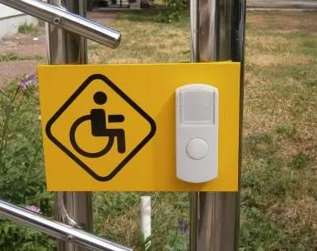

Подраздел «Доступная среда» должен содержать информацию о специальных условиях инвалидов и лиц с ОВЗ
В нем должно быть 13 открывающихся вкладок, нажав на которые можно получить следующую информацию:
6
Об обеспечении беспрепятственного доступа в здания образовательной организации
Доступ лиц с нарушением опорно-двигательного аппарата осуществляется через вход, оборудованный пандусами на первый этаж здания ( и далее)
При входе установлена «Кнопка вызова для инвалидов и лиц с ограниченными возможностями здоровья», которая обеспечивает вызов дежурного вахтера для связи с администрацией
(Предлагаю разместить приказ и ФИО ответственного), телефон, или стрелка с указанием более удобного входа, где не требуется пандус

Slide 11
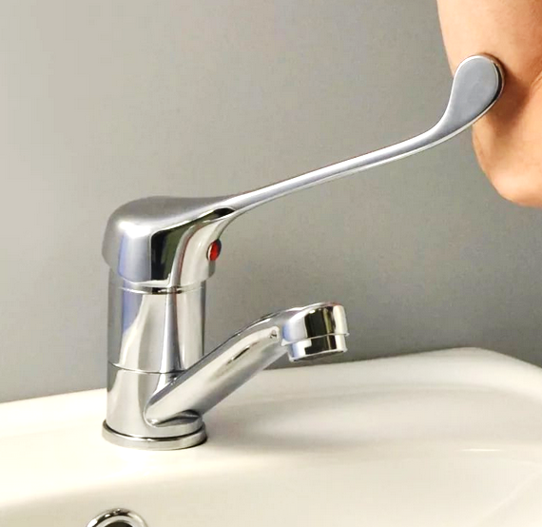
Подраздел «Доступная среда» должен содержать информацию о специальных условиях инвалидов и лиц с ОВЗ
В нем должно быть 13 открывающихся вкладок, нажав на которые можно получить следующую информацию:
7
О специальных условиях питания
Вид помещения | Адрес места нахождения | Площадь, м² | Количество мест | Приспособленность для использования инвалидами и лицами с ограниченными возможностями здоровья
Столовая |  |  |  | да
На территории расположена столовая, предметом деятельности которой является производство и реализация продукции собственного производства и услуг питания (или другое).
В столовой созданы условия для питания обучающихся, сотрудников, в том числе для инвалидов и лиц с ограниченными возможностями здоровья. Инвалиды и лица с ограниченными возможностями здоровья имеют возможность приобретать питание без очереди. В столовой обеспечен беспрепятственный доступ в зал для приема пищи (указать для какой группы ОВЗ), имеются раковины с локтевыми смесителями

Slide 12

Подраздел «Доступная среда» должен содержать информацию о специальных условиях инвалидов и лиц с ОВЗ
В нем должно быть 13 открывающихся вкладок, нажав на которые можно получить следующую информацию:
8
О специальных условиях охраны здоровья
Параметр | Медицинский кабинет
Адрес местонахождения
Площадь
Количество мест | -
Медицинская помощь всем обучающимся, в том числе инвалидам и лицам с ограниченными возможностями здоровья оказывается в медицинском кабинете, расположенном на первом этаже. (Лицензия на осуществление медицинской деятельности от ………. или договор с медицинской организацией). Доступ на первый этаж инвалидам и лицам с ограниченными возможностями здоровья осуществляется через вход, оборудованный пандусами, кнопкой вызова дежурного вахтера.
Положение об охране здоровья обучающихся и педагогов (можно прикрепить)

Slide 13
Подраздел «Доступная среда» должен содержать информацию о специальных условиях инвалидов и лиц с ОВЗ
В нем должно быть 13 открывающихся вкладок, нажав на которые можно получить следующую информацию:
9
Сведения о доступе к электронной информационно-образовательной среде, информационным системам и информационно-телекоммуникационным сетям и электронным ресурсам, к которым обеспечивается доступ учащихся
- Доступ к ресурсам обеспечивается автоматически по Wi-Fi-диапазону, т.е. на территории всего образовательного учреждения.
- Доступ к информационным системам и информационно-телекоммуникационным сетям имеют все , в том числе инвалиды и лица с ограниченными возможностями здоровья.
- Перечень электронных образовательных ресурсов, к которым обеспечивается доступ обучающихся, в том числе приспособленных для использования инвалидами и лицами с ограниченными возможностями здоровья
- Перечень электронных образовательных ресурсов, к которым обеспечивается доступ обучающихся, в том числе приспособленных для использования инвалидами и лицами с ограниченными возможностями здоровья
- Наличие возможности оказания обучающимся психолого-педагогической, медицинской и социальной помощи
Наименование | Количество
Наличие в образовательной организации электронной информационно-образовательной среды | Да
Общее количество компьютеров с выходом в информационно-телекоммуникационную сеть «Интернет», к которым имеют доступ обучающиеся
Общее количество ЭБС, к которым имеют доступ обучающиеся (собственных или на договорной основе)
Наличие собственных электронных образовательных ресурсов
Наличие сторонних электронных образовательных ресурсов
Наличие базы данных электронного каталога | Да

Slide 14

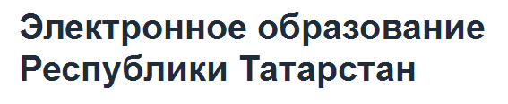

Подраздел «Доступная среда» должен содержать информацию о специальных условиях инвалидов и лиц с ОВЗ
В нем должно быть 13 открывающихся вкладок, нажав на которые можно получить следующую информацию:
10
О приспособленных электронных образовательных ресурсах, к которым обеспечивается доступ
Ресурс | Ссылка
Электронное образование в Республике Татарстан
ФИПИ
Минобр
Единая коллекция ЦОР
РЦМКО
Министерство просвещения РФ
Посмотреть, есть ли версии ресурсов для ОВЗ!!!

Slide 15
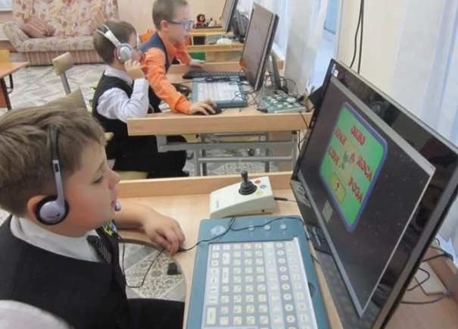
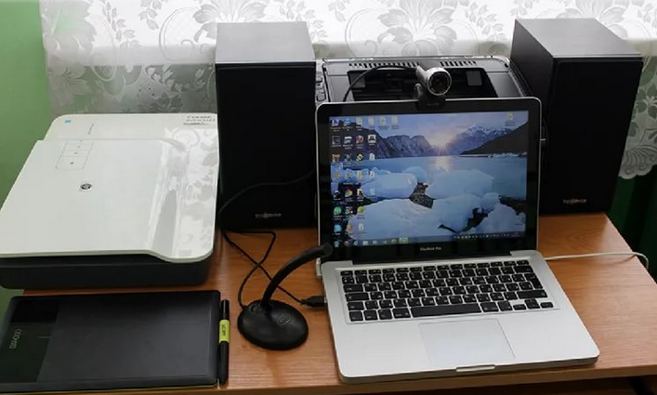
Подраздел «Доступная среда» должен содержать информацию о специальных условиях инвалидов и лиц с ОВЗ
В нем должно быть 13 открывающихся вкладок, нажав на которые можно получить следующую информацию:
11
Сведения о наличии специальных технических средств обучения коллективного и индивидуального пользования
Во время проведения занятий где обучаются инвалиды и обучающиеся с ОВЗ, примененяются мультимедийные средства, оргтехника и иные средства для повышения уровня восприятия учебной информации обучающимися с различными нарушениями. Имеются адаптированные образовательные программы.
Для разъяснения отдельных вопросов изучаемой дисциплины преподавателями дополнительно проводятся групповые и индивидуальные консультации, для информирования родителей имеется сайт школы, электронный дневник.
Форма проведения текущей и итоговой аттестации для инвалидов может быть установлена с учетом индивидуальных психофизических особенностей (устно, письменно на бумаге, в форме тестирования и т.п.). При необходимости проводится подбор и разработка учебных материалов в печатных и электронных формах, адаптированных к ограничениям их здоровья.
Учебные кабинеты оборудованы специальными техническими средствами обучения коллективного и индивидуального пользования, в том числе для детей-инвалидов и детей с ОВЗ. Это:
· мультимедийные комплексы (проектор и экран),
· интерактивные доски,
· ноутбуки ученические с подставкой под ТСО,
· оборудование лингафонного кабинета,
· телевизоры,
· видеоплееры,
· видео DVD,
· МФУ

Slide 16
Подраздел «Доступная среда» должен содержать информацию о специальных условиях инвалидов и лиц с ОВЗ
В нем должно быть 13 открывающихся вкладок, нажав на которые можно получить следующую информацию:
12
О наличии условий для беспрепятственного доступа в общежитии, интернате
Интерната не имеется

Slide 17
Подраздел «Доступная среда» должен содержать информацию о специальных условиях инвалидов и лиц с ОВЗ
В нем должно быть 13 открывающихся вкладок, нажав на которые можно получить следующую информацию:
13
О количестве жилых помещений в общежитии, интернате, приспособленных для использования инвалидами и лицами с ограниченными возможностями здоровья
Количество мест в общежитиях, всего: | нет
том числе приспособленных для использования инвалидами и лицами с ограниченными возможностями здоровья | нет

Slide 18

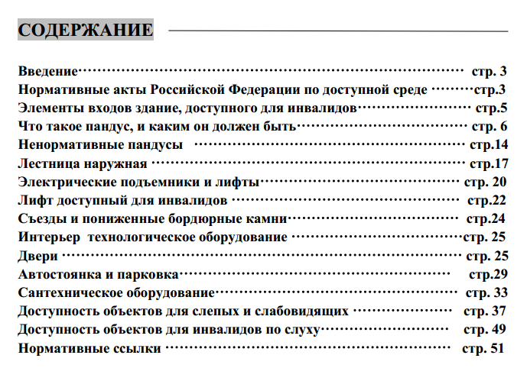
Подраздел «Доступная среда» должен содержать информацию о специальных условиях инвалидов и лиц с ОВЗ
В нем должно быть 13 открывающихся вкладок, нажав на которые можно получить следующую информацию:

